Slide 1
Технология реверс-инжиниринга Задание 4.
Презентацию выполнили студенты ТКИ-341 Бахров Кирилл Сергеевич, Луканкин Вячеслав Сергеевич Наставники: Сидоренко Валентина Геннадьевна Сафронов Антон Игоревич

Slide 2
Оглавление
Постановка задачи…………………………………………………………...3
Код исполняемого файла…………………………………………………….4
Компиляция исполняемого файла…………………………………………..5
Cutter Python.…………………………………………………………………6
Cutter C………………………………………………………………………..9
Pyinstxtractor Python………………………………………………………...11
Вывод………………………………………………………………………..12

Slide 3
Постановка задачи
В качестве исходных данных используем программное обеспечение (ПО) из лабораторной работы "Реверс-инжиниринг ПО, созданного на языке программирования С и С++", конвертированное на язык программирования Python с языка программирования С++ с использованием средств конвертации программного кода ((например, языковой модели с искусcтвенным интеллектом в Telegram и сервиса AI Code converter, описанных в учебном пособии «Учебное пособие реверс-инжиниринг 2 240524», или др.). Проводим анализ и сравнение результатов, полученных в ходе конвертации ПО и его реверс-инжиниринга с использованием различных средств, делаем выводы. Создаем отдельный текстовый файл с содержанием всех ассемблерных кодов и псевдокодов. Сравниваем полученные листинги с листингами, полученными в первой лабораторной работе. В полученных exe файлах при помощи hex редакторов находим тот фрагмент, в котором непосредственно записан код двоичный программы. Имеем с собой файлы с принтскринами или обеспечиваем возможность просмотра.
Файл с отчетом наименовать: "Лр4_Python Ф1 Ф2 Номер варианта".

Slide 4
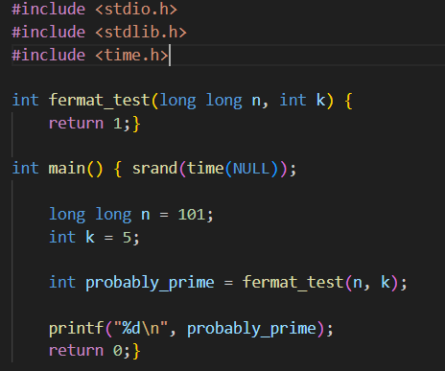
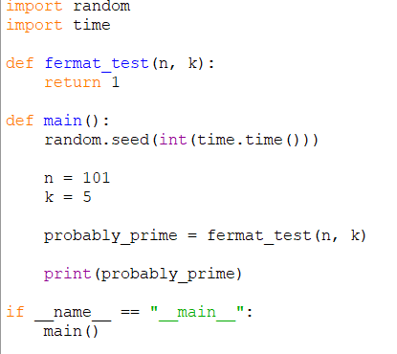
Код исполняемого файла
Код программы на языке C
Код программы на языке Python

Slide 5
Компилляция исполняемого файла
Командная строка компиляции файла .py

Slide 6
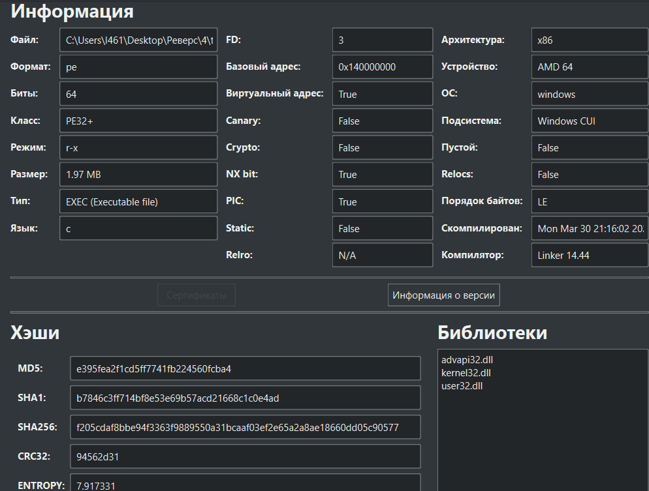
Cutter Python
Основная информация исполняемого файла на языке Python

Slide 7
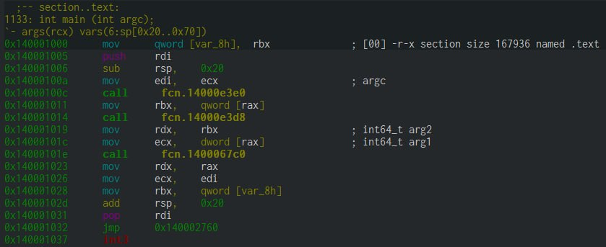
Cutter Python
Дизассемблированный код main

Slide 8
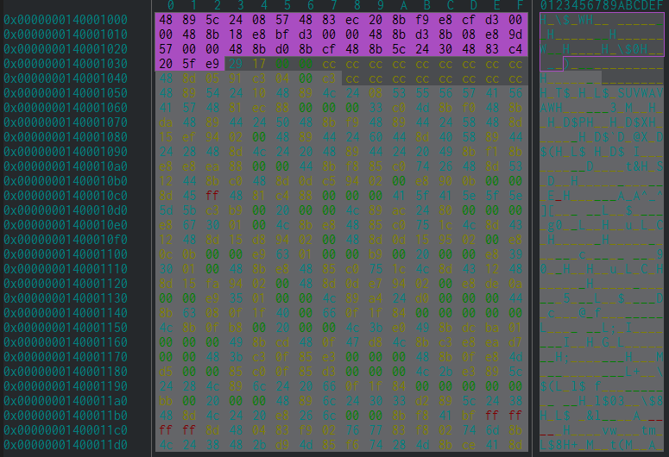
Cutter Python
Двоичный код main в hex редакторе

Slide 9
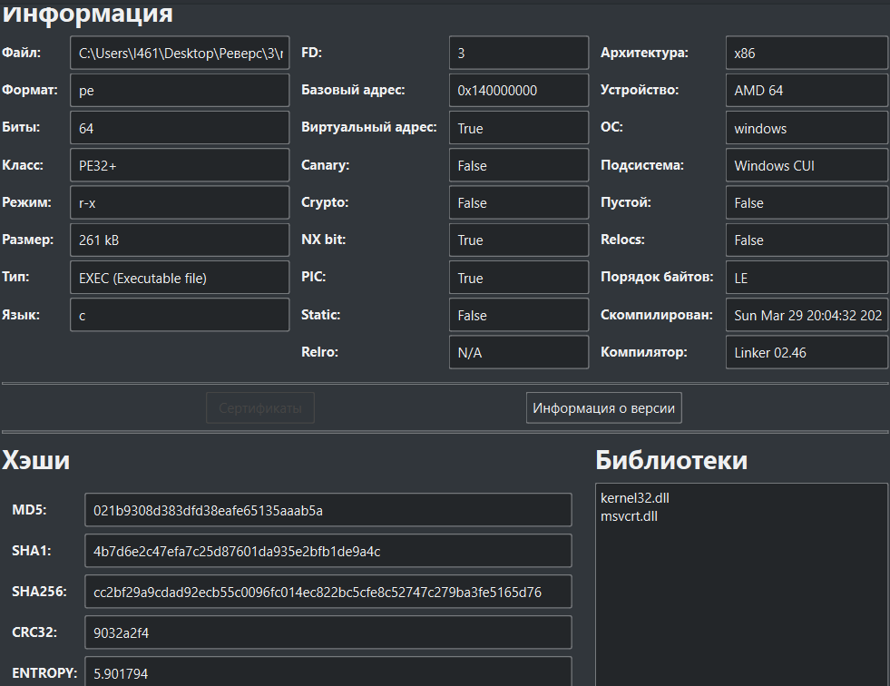
Cutter C
Основная информация исполняемого файла на языке C

Slide 10
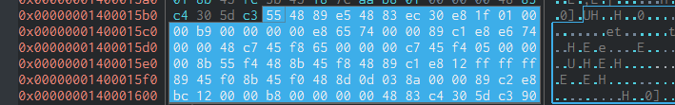
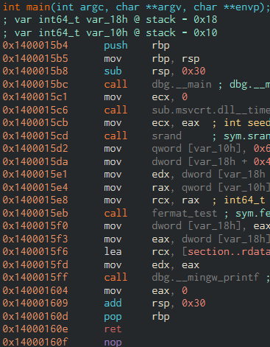
Cutter C
Двоичный код main в hex редакторе
Адреса кода main

Slide 11
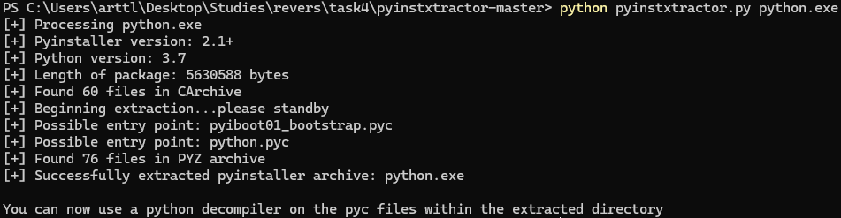
Pyinstxtractor Python
Представлен процесс извлечения содержимого exe-файла с использованием утилиты PyInstaller Extractor. В результате выполнения создаётся директория, содержащая файлы байткода Python (.pyc), необходимые для дальнейшего анализа.

Slide 12
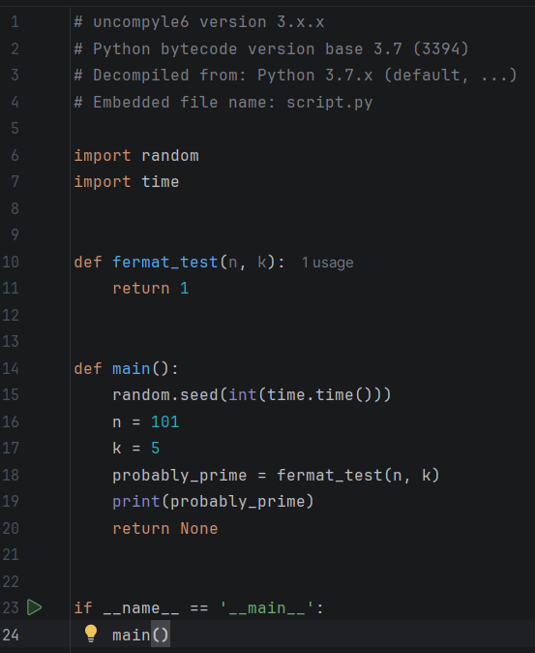
Pyinstxtractor Py
На данном слайде представлен результат декомпиляции байткода Python с использованием инструмента uncompyle6. Восстановленный исходный код практически полностью соответствует оригинальной программе.

Slide 13
Выводы
Итоговые выводы
Энтропия является надёжным критерием для первичной классификации исполняемых файлов: высокое значение (более 6.5) с высокой вероятностью указывает на упакованный или интерпретируемый код (Python), низкое (менее 6) — на скомпилированный машинный код (C/C++, ассемблер).
Статистика инструкций и размер файла позволяют оценить сложность программы: Python-файлы в 480 раз больше C-аналогов при простой логике, а количество машинных инструкций в них превышает в ~5 раз.
Для глубокого реверс-инжиниринга C-код предпочтительнее благодаря линейным адресам и предсказуемой структуре, тогда как Python требует дополнительных этапов распаковки и анализа байт-кода.

